Slide 1
저번주에 짤을 넣어서 욕을 먹은 짜이슌은 이번주는 어찌할까…. 두둥….
http 모듈

Slide 2
http란
Hypertext Transfer Protocol
웹 브라우저가 웹 서버에 요청하는 프로토콜
프로토콜(Protocol)?

Slide 3


프로토콜(Protocol)이란
안녕하세요
Bonjour
네???
Partir
이들은 대화를 하고 있는가?
Notes:
만약 인터넷을 통해 메신져로 아프리카에 있는 사용자와 대화를 하게 되었는데 서로 사용 하는 언어가 달라서
대화가 안된다면 우리는 서로 통신을 하고 있다고 할 수 있을까요?
한국어를 사용하는 한국인과 다른 언어를 사용하는 외국인이 서로 이해 할 수 없는 언어를 사용한다면
연결이 되어 있다라고 해도 대화 한다라고 말 할 수는 없을겁니다.
마찬가지로 컴퓨터와 컴퓨터, 장비와 장비간에 서로 통신을 하려고 할때 이해 할 수 없는 언어를 사용 한다면
당연히 통신이 안된 다고 할 수 있겠죠
사람과 사람이 통신할때 서로 이해할 수 있는 언어, 공용된 언어를 사용해 전세계 모든 사람과 대화 할수 있다라고
하면, 컴퓨터와 컴퓨터도 서로 이해 할 수 있는 언어, 공용된 언어를 사용 해야 한다는 것인데
이 것이 바로 프로토콜(Protocol)

Slide 4


프로토콜(Protocol)이란
동일한 언어
동일한 언어
원래 외교상의 언어로써 의례나 국가간에 약속을 의미하며
통신에서는 어떤 시스템이 다른 시스템과 통신을 원활하게 수용하도록 해주는 통신 규약, 약속

Slide 5
http의 특징
1. HTTP는 TCP/IP(Transmission Control Protocol/Internet Protocol)이용하는 응용 프로토콜 입니다.
쉽게 말해 컴퓨터와 컴퓨터간에 데이터를 전송 할 수 있도록 하는 장치로 인터넷이라는 거대한 통신망을 통해 원하는 정보(데이터)를 주고 받는 기능을 이용하는 응용 프로토콜 입니다.
사용 포트 번호는 기본적으로 80 입니다.

Slide 6
http의 특징
2. HTTP는 연결 상태를 유지하지 않는 프로토콜입니다.
처음 연결인 Web-Browser로 통해 Web-Client의 요청으로 Web-Server의 서버와 접속하여 Web-Client의 요청에 대한 응답인 데이터를 전송 후 연결을 종료합니다.
이러한 심플한 상태이기 때문에 전산 자원이 적게 든다는 장점이 있습니다.
단점은 연결이 지속적이지 않기에 Web-Client와 연결 종료 후 추가적인 Web-Client의 요청시 어떤 Web-Client이 요청인지 모른다는 점이 있습니다.
즉 다수의 Web-Client이 요청시 각각의 Web-Client 요청을 구분 할 수 없어서 제대로 된 응답인 데이터를 전송 할 수 없다는 단점이 발생합니다.
이런 단점을 해소하기 위한 방법은 다음과 같습니다.
Cookie
Session
URL Rewriting
Hidden Form Field
참고 사항으로 HTTP와 반대로 연결 상태 유지는 프로토콜은 FTP, Telnet이 있습니다.(TCP/IP)

Slide 7
http의 특징
3. HTTP는 연결 상태를 유지하지 않는 프로토콜이기 때문에 요청/응답(request/response)방식으로 동작하는 것입니다.
Web-Client의 요청 한개에 대해 한개의 응답하는 방식입니다. 그렇게 때문에 Web-Server가 먼저 응답하지 않습니다.
Client Server
① 서버 접속 ---------------------------->>>>>>
② Request Header와 URL 전송 --------------->>>>>>
③ <<<<<<--------------------- HTML 문서 Response
④ <<<<<<----------- 문서 전송 완료시 접속 종료 Response
HTML에 사용 데이터 존재시...(동영상, 이미지, 텍스트 등등)
Client Server
⑤ 서버 접속 ---------------------------->>>>>>
⑥ Request Header와 데이터의 URL 전송 -------->>>>>>
⑦ <<<<<<--------------------- 데이터 전송 Response
⑧ <<<<<<--------- 데이터 전송 완료시 접속 종료 Response
....추가적인 데이터가 있다면 반복...없다면 접속 종료

Slide 8


https와의 차이점
http case)
관리자
사용자
Notes:
Http도 그냥 텍스트 교환일 뿐이다. 복잡한 바이너리 데이터가 아니라 그냥 텍스트 메시지를 주고 받는다. 물론 그 텍스트 메시지 안에 HTML 페이지도 들어 있다. 텍스트이기 때문에 만약 내가 있는 네트워크 안에서 누가 그 신호를 가로채어 본다면 내용이 그대로 보이게 된다. 만약 내가 메일을 읽고 있는데 누가 그 신호를 가로챈다면 메일 내용을 읽을 수 있을 것이다.

Slide 9
https와의 차이점
https case)
A
B
관리자
사용자
이 방식에 따라 http웹서버 https웹 서버로 구분
Notes:
옥션 사이트에서는 A,B라는 키를 가지고 있다. 그리고 이 B라는 키만 사용자들에게 알려 준다. 그리고 옥션 사이트에 웹 브라우저가 연결을 시도할 때, 파일 암호화 키를 이 A,B 키로 암호화해서 보내 준다. 그러면 사용자들은 B라는 키로 데이터를 풀어 볼 수 있다. A는 옥션 관리자 말고는 아무도 모르기 때문에, B만 알아서는 옥션과 똑같이 암호화를 할 수 없다. 즉 사용자는 B로 풀어 봐서 풀어지면 이 데이터는 A키를 아는 옥션 관리자가 암호화한 것이라는 걸 알 수 있는 것이다.
http 프로토콜의 경우 중간에서 네트워크 데이터를 가로채어서 마치 자기가 옥션 사이트인 것처럼 해서 가짜 페이지를 보낼 수도 있다. 하지만 https의 경우에는 A키를 모르기 때문에 중간에서 누가 그렇게 할 수가 없다. 이렇게 해서 반대편이 옥션이라는 것을 우리는 믿을 수 있다.

Slide 10
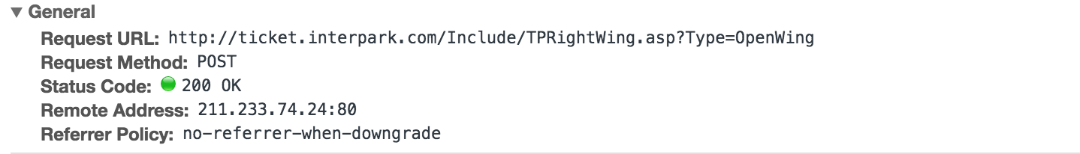
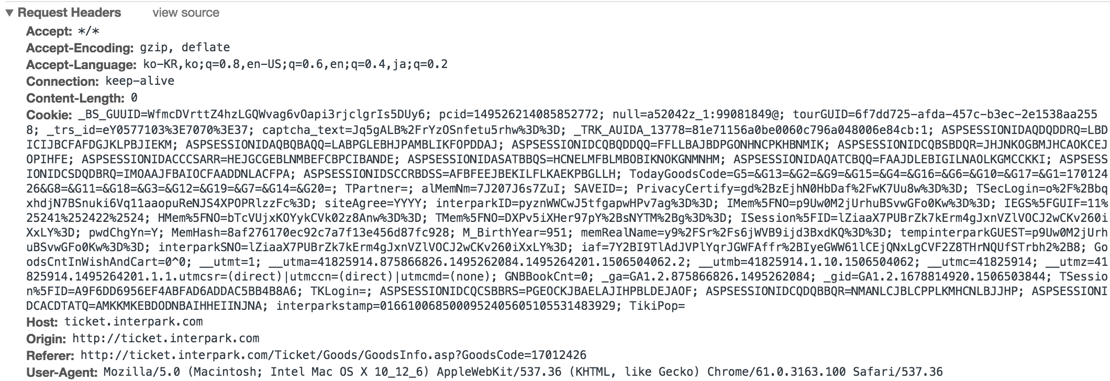
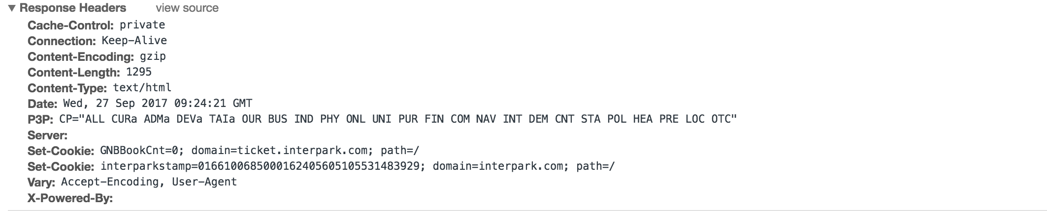

Slide 11
http모듈
Node.js에서 가장 기본적인 웹 모듈이며
HTTP 웹 서버를 생성하는 것과 관련된 모든 기능을 담당합니다.

Slide 12
Server 객체
1. server 객체
http 모듈에서 가장 중요한 객체는 server 객체입니다.
http 모듈의 createServer() 메서드를 사용하여 server 객체를 생성 가능 합니다.
Server 객체의 메서드
- listen(port[, callback]) : 서버를 실행합니다.
- close() : 서버를 종료합니다.

Slide 13
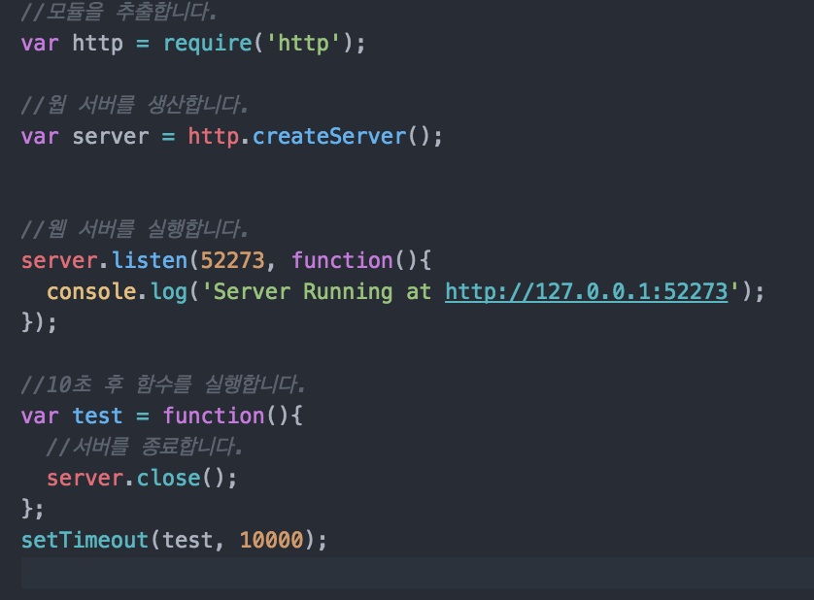
메서드 사용

Slide 14
Server 객체
Server 객체는 EventEmitter객체를 기반으로 만들어져서 이벤트를 연결할수 있다.
Server 객체의 이벤트
- request : 클라이언트가 요청할 때 발생하는 이벤트입니다.
- connection : 클라이언트가 접속할 때 발생하는 이벤트입니다.
- close : 서버가 종료될 때 발생하는 이벤트입니다.
- checkContinue : 클라이언트가 지속적인 연결을 하고 있을 때 발생하는 이벤트입니다.
- upgrade : 클라이언트가 HTTP 업그레이드를 요청할 때 발생하는 이벤트입니다.
- clientError : 클라이언트에서 오류가 발생할 때 발생하는 이벤트입니다.

Slide 15
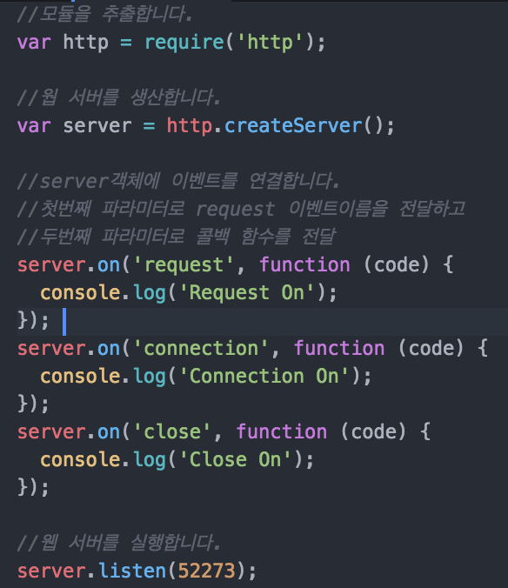
이벤트 연결

Slide 16
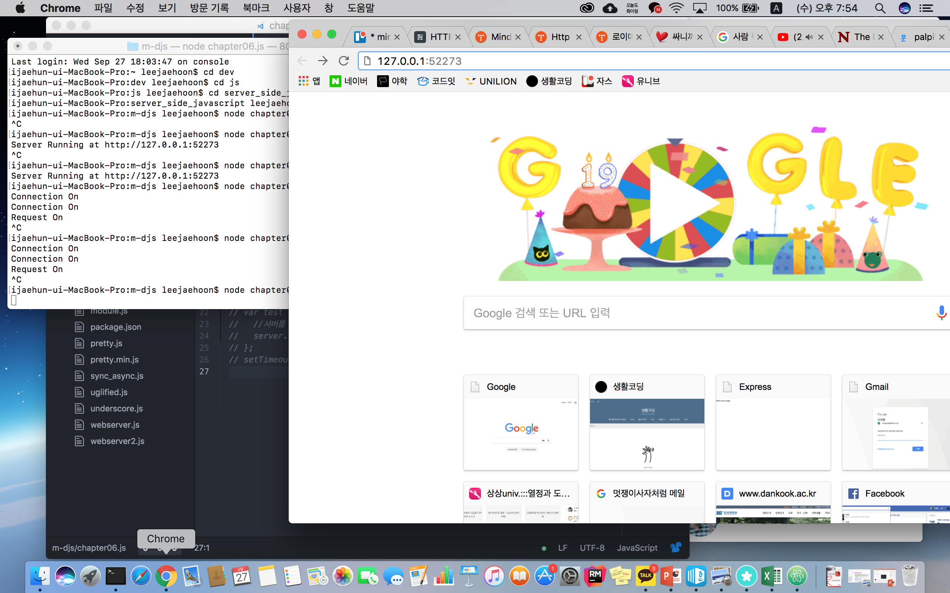
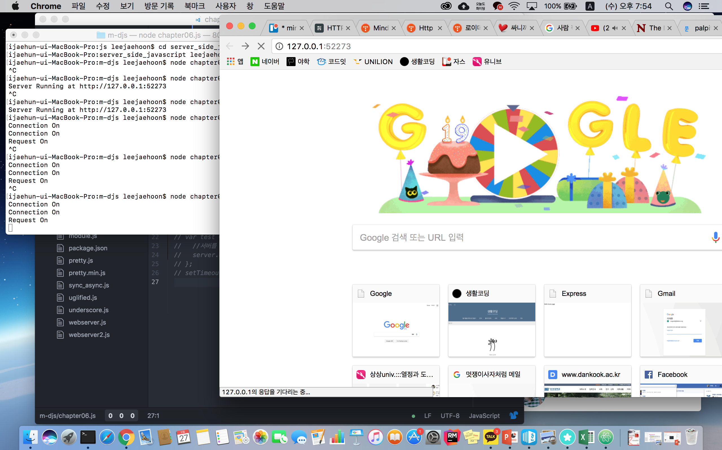

Slide 17
response 객체
2. response 객체
간단한 응답 메시지 작성 예제를 통해 response 객체를 알아봅시다.
response 객체의 메서드
- writeHead(statusCode, object) : 응답 헤더를 작성합니다.
- end([data], [encoding]) : 응답 본문을 작성합니다.

Slide 18
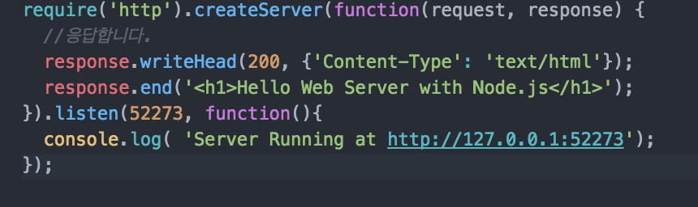
응답메세지

Slide 19

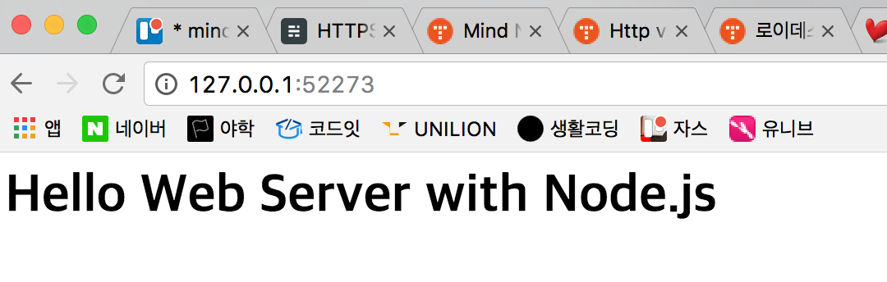

Slide 20
response 객체
2-1 File System 모듈을 사용한 HTML 페이지 제공
js파일 위에 모든 HTML 페이지를 문자열로 작성하는 것은 불가능!
F.S모듈로 서버에 존재하는 HTML 페이지를 클라이언트에 제공하자

Slide 21
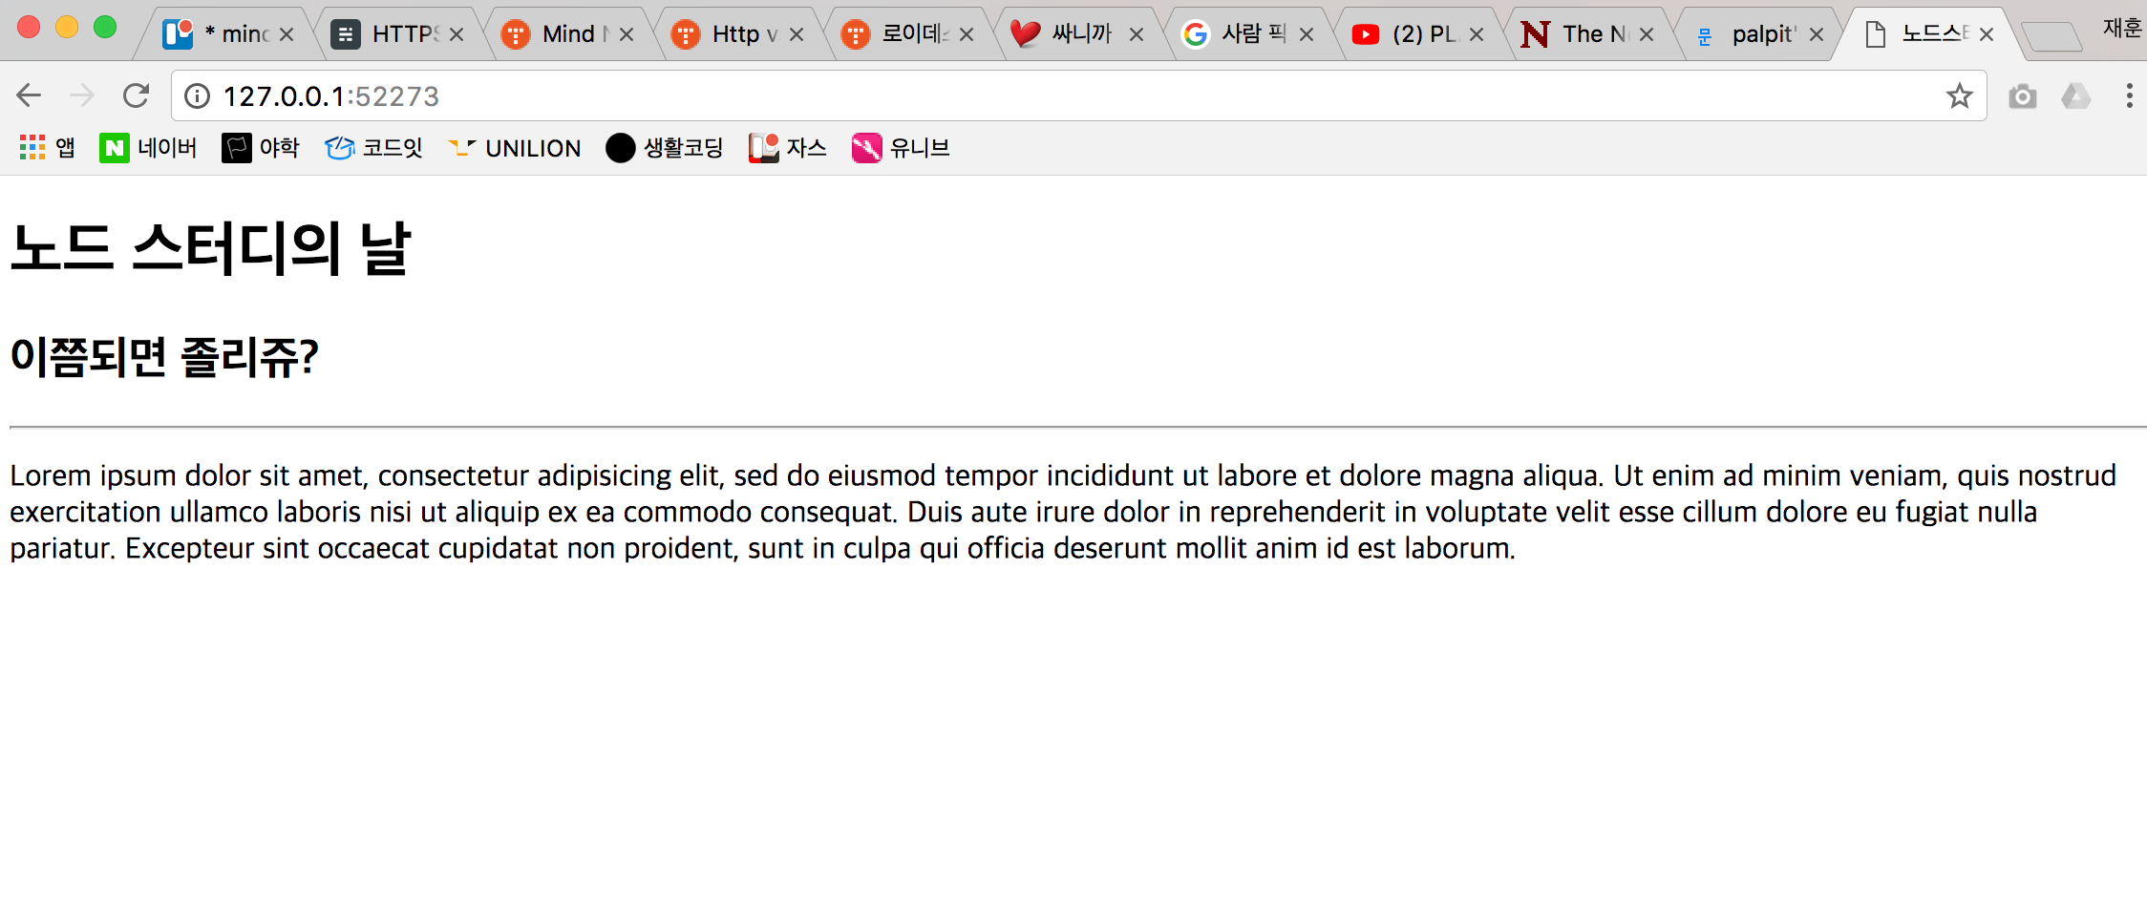
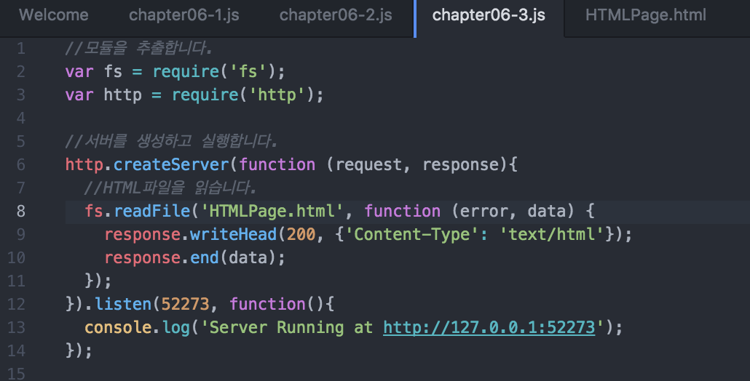
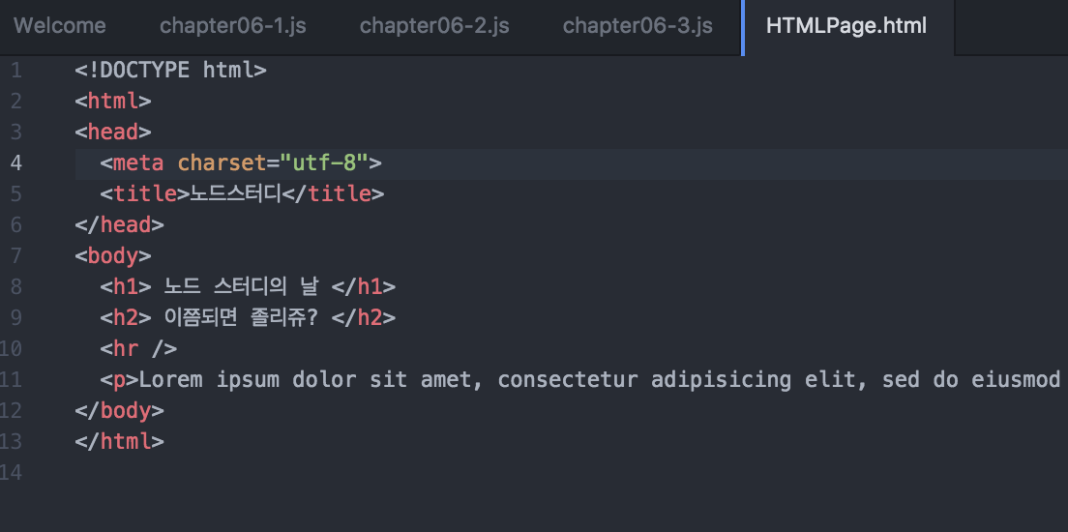

Slide 22
response 객체
2-1 이미지와 음악 파일 제공
포트 2개를 사용해 2개를 생성 !
52273번 포트 – 이미지 파일
52274번 포트 - 음악파일

Slide 23
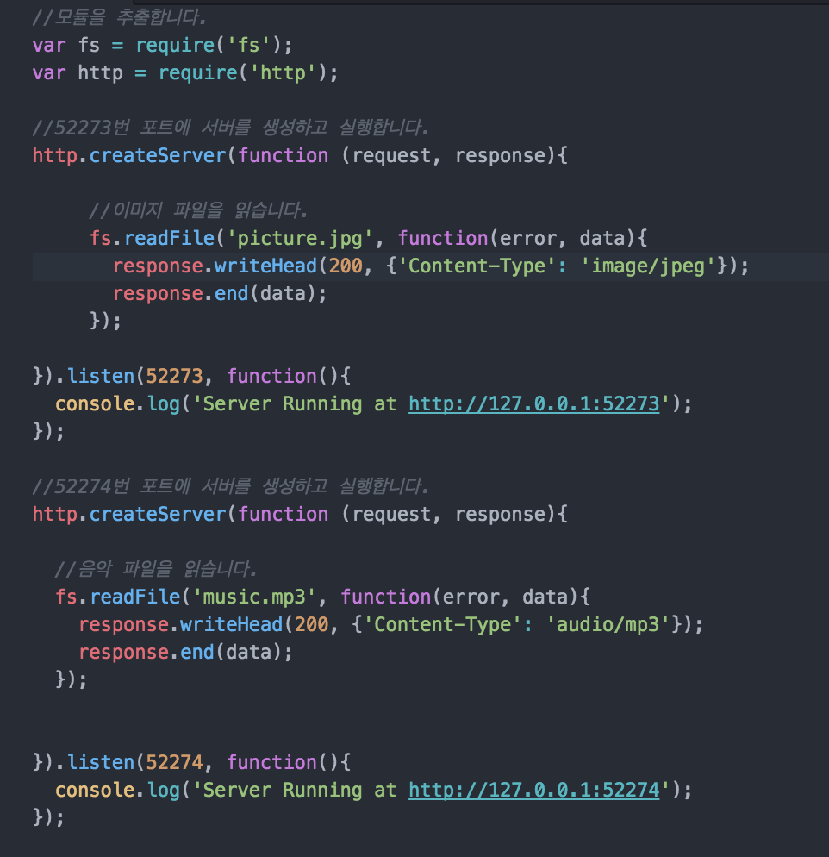

Slide 24
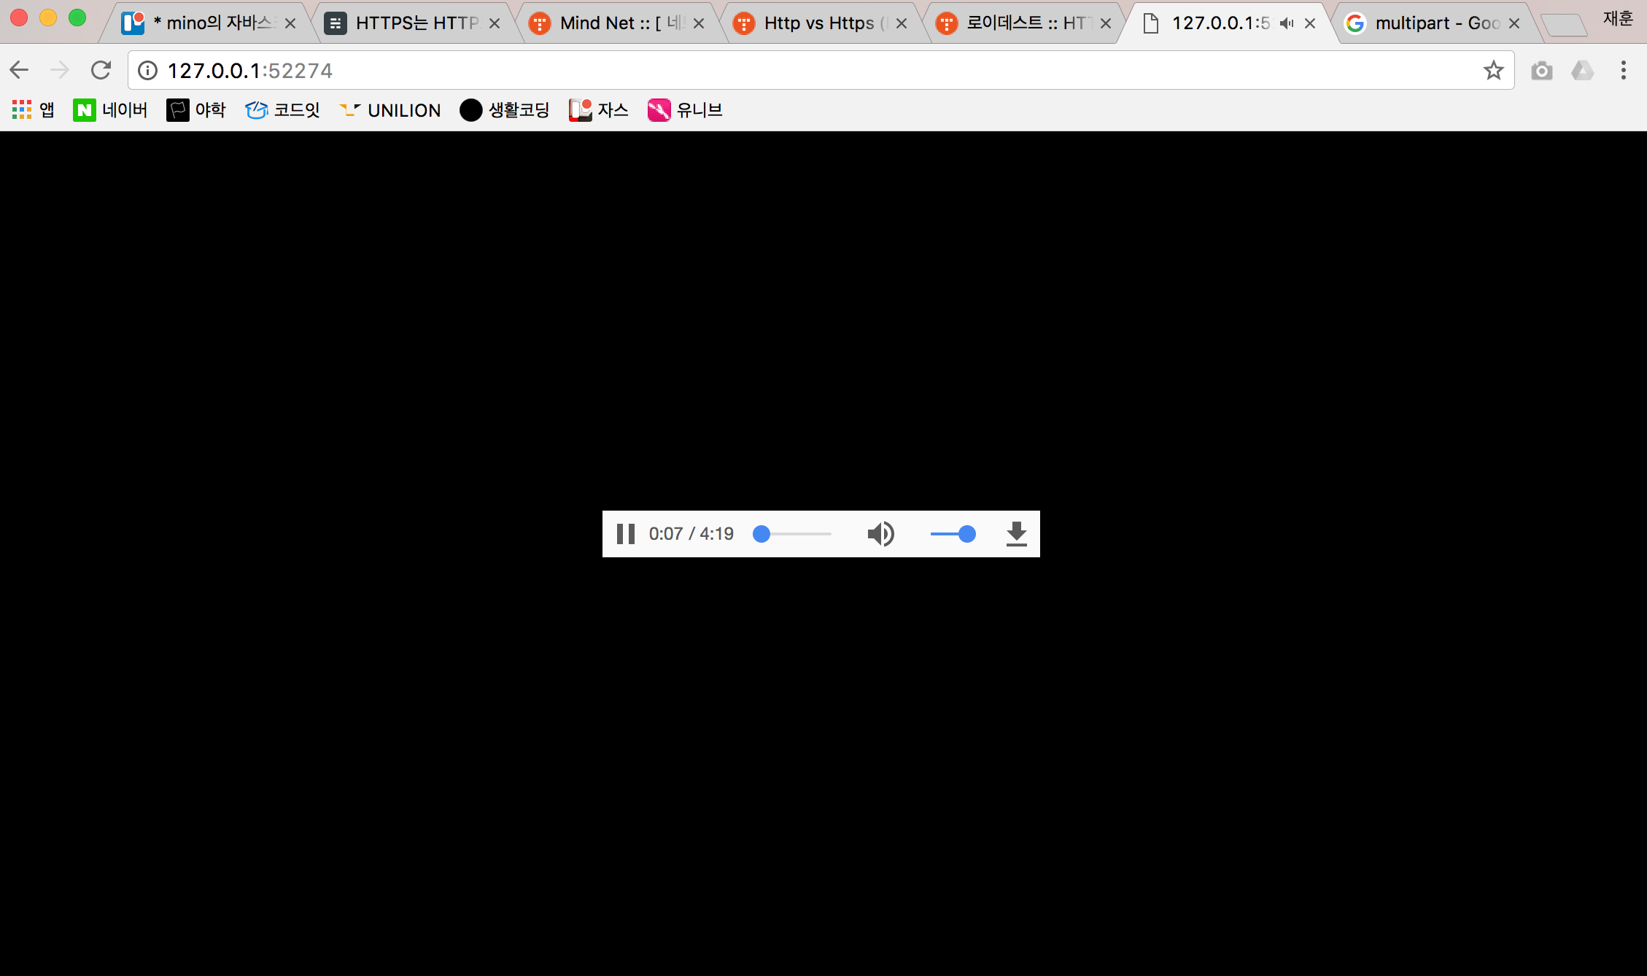
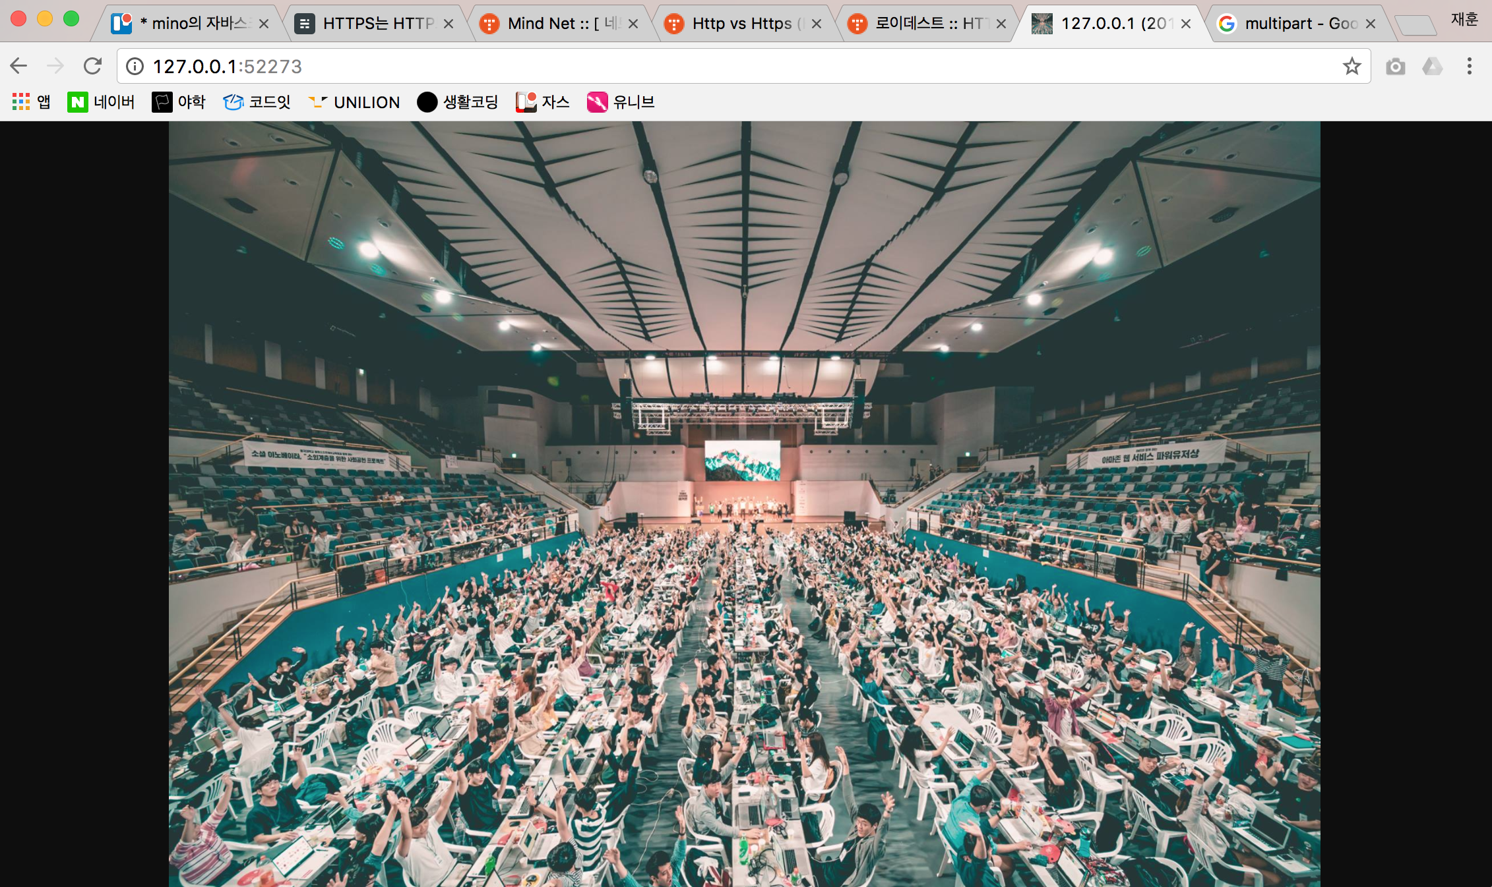
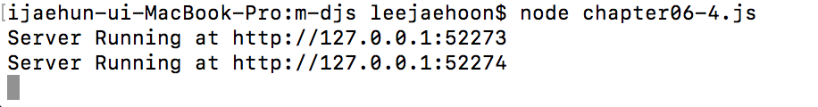

Slide 25
response 객체
2-1 MIME 전체 형식
https://developer.mozilla.org/ko/docs/Web/HTTP/Basics_of_HTTP/MIME_types/Complete_list_of_MIME_types

Slide 26
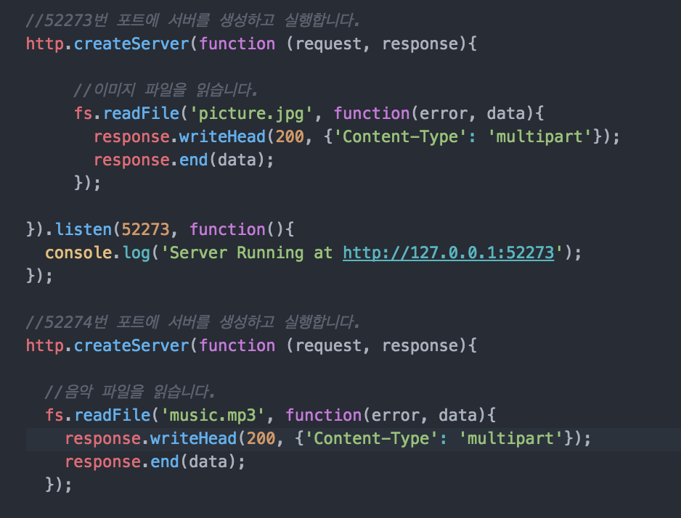

Slide 27
